Slide 1

演讲篇
演讲的方法论

Slide 2
如果你不是培训师，记住内容远比技法重要

Slide 3
新颖，有趣，和我有关

Slide 4
演讲=讲故事

Slide 5
演讲是表达，不是表演

Slide 6
演讲的目的是立论
演讲要给自己带来价值，而不是给别人

Slide 7
了解你的观众是哪种人
学历，年龄，行业，收入情况，主要特征

Slide 8
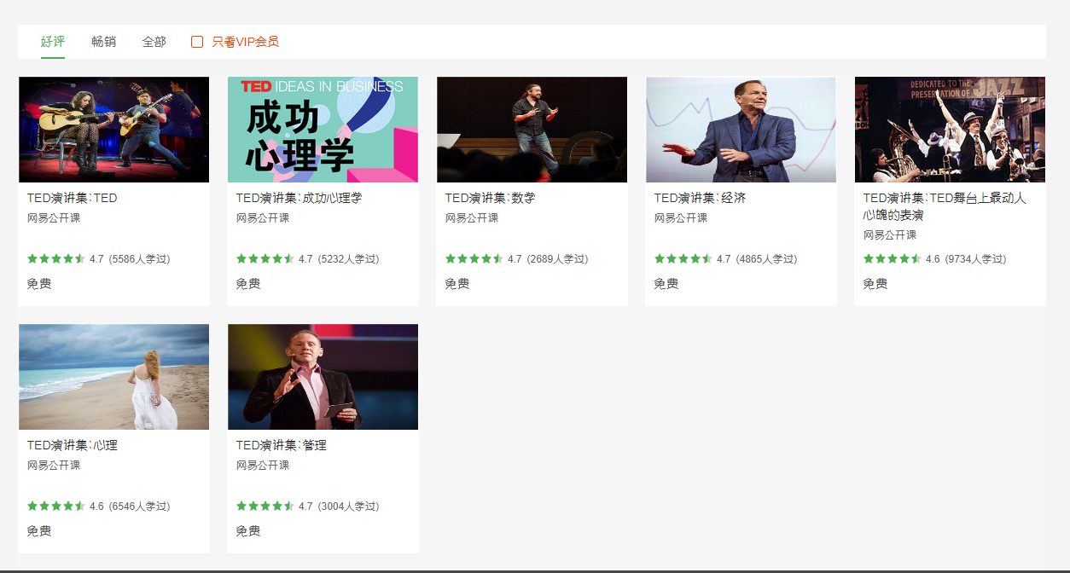
TED演讲集
唯一推荐演讲案例
网易云课堂可以搜索到，完全免费

